Slide 1
Relato das Atividades da CTPA
Crh-df
Raquel Brostel
Presidente da CTPA
Eng. Civil - ABES/DF
07/Agosto/2019

Slide 2
Pauta da apresentação
atividades - 2019
Acompanhamento da execução das metas do progestão
Acompanhamento do cumprimento da Resolução crh nº02/2014, com as alterações da Resolução crh Nº03/2018.
assuntos gerais

Slide 3
atividades - 2019
Realização de 5 reuniões da CTPA com os seguintes temas:
  Progestão
  Atividades do enquadramento estabelecidas pela Resol. CRH/DF Nº02/2014, com as alterações da Resol. CRH/DF Nº03/2018
  Apresentação sobre o SISDIA
2. Realização de 1 reunião com SEMA sobre a base hidrográfica do DF e as normas gerais sobre outorga

Slide 4
2. Acompanhamento da execução das metas do progestão
Resolução Nº 02/2016-CRH-DF
Art. 2º Fica a Câmara Técnica Permanente de Assessoramento - CTPA responsável por:
  (i) reavaliar e, se necessário aprimorar o diagnostico e as metas do programa;
  (ii) propor as ações necessárias à viabilidade do cumprimento das metas assumidas, e seu
  detalhamento;
  (iii) monitorar a implementação das metas assumidas;
  (iv) propor a alocação dos recursos financeiros do Progestão para atendimento das metas, a partir de prioridades estabelecidas pelo CRH-DF, bem como monitorar a implementação destes recursos;
  (v) elaborar semestralmente relatório de acompanhamento para apresentação junto ao CRH-DF, como subsidio à aprovação do atingimento das metas, bem como da alocação dos recursos financeiros.

Slide 5
2. Acompanhamento da execução das metas do progestão
Apresentação pela Adasa da situação atual do Progestão, onde foram destacados os seguintes pontos:
  Relatório Progestão 2018 foi entregue à ANA e aguarda a pronunciamento.
  Plano de Capacitação:
    Maior esforço/compromisso das instituições para implementação do Plano;
    Necessidade de que as pessoas indicadas estejam disponíveis para trabalhar em conjunto (sobrecarregadas/substituídas/sem engajamento);
    Necessidade de inclusão de pessoas da área de Recursos Humanos;
    Contabilizar as horas de palestras em todo sistema de gestão de RH, inclusive CRH.
  Aplicação dos recursos financeiros do Progestão

Slide 6
2. Acompanhamento da execução das metas do progestão
Resolução CRH-DF Nº 03/2016
Art. 1º Aprovar a prioridade de alocação dos recursos do PROGESTÃO para cumprimento das seguintes metas:
I - elaboração dos Planos das Bacias do DF;
II - constituição da Agência de Bacias do DF;
III - instituição da cobrança pelo uso dos recursos hídricos no DF;
IV - implementação do Fundo de Recursos Hídricos do DF.
Em 23/05/2018 (2ª Reunião da CTPA), foi apresentada a situação dos recursos recebidos e a proposta de aplicação pela Adasa, sendo que ainda não havia ocorrido nenhum desembolso. Os recursos seriam destinados para:
  i) Plano de Bacia do Paranoá (3 parcelas);
  ii) operação e manutenção da rede de monitoramento (1 parcela);
  iii) a definir (1 parcela).

Slide 7
2. Acompanhamento da execução das metas do progestão
Em 09/07/2018, a Adasa encaminhou à CTPA o Oficio SEI/GDF 346/2018, apresentando justificativas para a não aplicação do recurso em 3 prioridades estabelecidas pelo CRH:
  Agência de Bacia (está condicionada à existência de viabilidade financeira, assegurada pela cobrança do uso dos recursos hídricos);
  Instituição da cobrança pelo uso de RH (exige uma série de providências, que estão em curso);
  Implementação de um Fundo de Recursos Hídricos (competência legislativa).
Necessidade de aplicar recursos na melhoria da rede de monitoramento da Adasa, o que foi feito por meio de convênio com a CPRM.

Slide 8
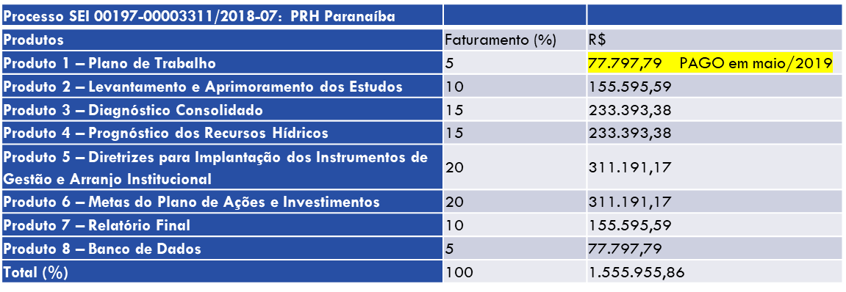
2. Acompanhamento da execução das metas do progestão
  Situação atual da aplicação dos recursos financeiros do Progestão:
  1) PRH Paranaíba –DF
  2) Modernização da Rede de monitoramento (Convênio CPRM)
  - R$ 527.867,00 (pago em 2018)

Slide 9
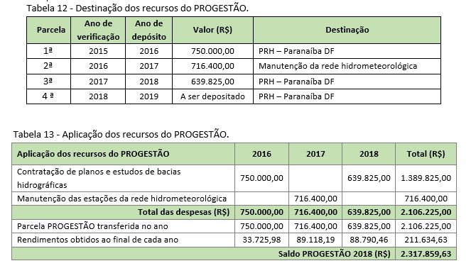
2. Acompanhamento da execução das metas do progestão
Em 30/07/2019 (5ª Reunião da CTPA), foi apresentada a atual situação dos recursos recebidos pela Adasa (Retirado do Relatório ADASA/ANA 2019):

Slide 10
2. Acompanhamento da execução das metas do progestão
Encaminhamento proposto pela CTPA:
Aceite pelo CRH da proposta de alocação de recursos feita pela ADASA, tendo em vista:
  a impossibilidade de aplicação dos recursos nas prioridades estabelecidas pela Resolução CRH-DF Nº 03/2016.
  a necessidade de melhorias na rede de monitoramento, sendo compatível com o Progestão.

Slide 11
3. ACOMPANHAMENTO DO ENQUADRAMENTO
(Resol. CRH-DF Nº02/2014, com as alterações da Resol. CRH-DF Nº03/2018)
Resolução CRH-DF Nº 03/2018
Art. 1º Para implementação do enquadramento as seguintes atividades, constantes no artigo 4º da Resolução CRH-DF nº 02/2014, terão os prazos prorrogados conforme abaixo:
(Inc. I a IV)
Art. 2º Determinar à Câmara Técnica Permanente de Assessoramento-CTPA, do CRH-DF, que acompanhe a implementação desta Resolução e informe semestralmente ao CRH-DF.

Slide 12
3. ACOMPANHAMENTO DO ENQUADRAMENTO
(Resol. CRH-DF Nº02/2014, com as alterações da Resol. CRH-DF Nº03/2018)
Resolução CRH-DF Nº 03/2018
Art. 1º
I - Adoção, por todas as instituições do Governo do Distrito Federal - GDF, da base hidrográfica comum, em processo de contínuo aprimoramento e atualização coordenado pela SEMA, incluindo a definição dos padrões dos dados hidrográficos e a organização e publicação do catálogo de metadados no Sistema Distrital de Informações Ambientais - SISDIA, até dezembro de 2019;
A Base Hidrográfica aprovada pelo CRH-DF está disponível nos sites: GeoPortal; Site SEMA; Site ZEE; GDF.NET
  https://www.geoportal.seduh.df.gov.br/mapa/# (geoportal SEDUH)
  http://www.sema.df.gov.br/wp-conteudo/uploads/2017/09/Frente-do-Mapa-Hidrogr%C3%A1fico.pdf (SEMA)
  https://arcgis.sema.df.gov.br/portal/apps/sites/#/zeedf (geoserviços e download SEMA)
  GDF NET (cadastro e acesso a db-link de geoserviço)

Slide 13
3. ACOMPANHAMENTO DO ENQUADRAMENTO
(Resol. CRH-DF Nº02/2014, com as alterações da Resol. CRH-DF Nº03/2018)
Aprimoramento da Base Hidrográfica inclui: compatibilização vetorial entre os geradores de informação, aplicação de atributos (enquadramento, monitoramento, qualidade, quantidade), padronização, dentre outros.
Coordenação é da SEMA.
Contratada a empresa CODEX Remote (recurso do GEF City Inova) para elaborar o diagnóstico da cartografia e da base hidrográfica do DF e apresentação da versão V1 da base consolidada, com versionamentos e inteligência de comunicação entre banco de dados das instituições. Previsão de entrega: Novembro/19.
A SEMA está formalizando Acordos de Cooperação Técnica entre as instituições geradoras de dados. Será necessário a reativação do antigo GT para continuidade dos trabalhos.

Slide 14
3. ACOMPANHAMENTO DO ENQUADRAMENTO
(Resol. CRH-DF Nº02/2014, com as alterações da Resol. CRH-DF Nº03/2018)
Resolução CRH-DF Nº 03/2018
Art. 1º
II - Consolidação do Sistema de Monitoramento das Chuvas, da Qualidade e da Quantidade das Águas do Distrito Federal, por meio da articulação e integração dos sistemas existentes no Distrito Federal com suporte do SISDIA, até dezembro de 2019;
Em 2016, o GT de Monitoramento apresentou o Diagnóstico do Sistema de Monitoramento e sugeriu a criação de um GT para elaboração de um Plano para a consolidação deste Sistema. O CRH aprovou a criação de uma CT do Sistema de Informações de Recursos Hídricos, sob coordenação da ADASA.
A ADASA deu início ao SIRH - Sistema de Informações sobre Recursos Hídricos do DF, mas ainda não há uma integração efetiva com outras instituições, nem definições como padronizações, comunicação entre BD, indicadores de RH. Link: http://gis.adasa.df.gov.br/portal/home/
Na 5ª reunião da CTPA-2019, a ADASA concordou com a proposta de discussão do SIRH.
O SIRH deverá considerar a articulação com os demais sistemas e com o SISDIA.

Slide 15
3. ACOMPANHAMENTO DO ENQUADRAMENTO
(Resol. CRH-DF Nº02/2014, com as alterações da Resol. CRH-DF Nº03/2018)
Resolução CRH-DF Nº 03/2018
Art. 1º
II - Consolidação do Sistema de Monitoramento das Chuvas, da Qualidade e da Quantidade das Águas do Distrito Federal, por meio da articulação e integração dos sistemas existentes no Distrito Federal com suporte do SISDIA, até dezembro de 2019;
A CTPA propõe:
  Substituição da CT sobre o Sistema de Informações de RH por um GT, no âmbito da CTPA.
  O GT irá propor os objetivos e produtos esperados, para submeter ao CRH.
Em caso de aceite: que os membros do CRH interessados em participar do GT se manifestem.

Slide 16
3. ACOMPANHAMENTO DO ENQUADRAMENTO
(Resol. CRH-DF Nº02/2014, com as alterações da Resol. CRH-DF Nº03/2018)
Resolução CRH-DF Nº 03/2018
Art. 1º
III - Publicação de relatório analítico anual consolidado pela ADASA dos resultados do Sistema de Monitoramento das Chuvas, da Qualidade e da Quantidade das Águas do Distrito Federal, a partir do exercício de 2018, até o final do primeiro trimestre do ano subsequente, a ser apreciado pelos Comitês de Bacia Hidrográfica Distritais e, posteriormente, submetido ao CRH-DF;
Foi elaborado o Relatório Anual relativo a 2018 pela ADASA. Link: http://www.adasa.df.gov.br/informacoes/relatorio-de-atividades
A apresentação do Relatório aos CBHs está prevista como pauta nas próximas reuniões
Será encaminhado posteriormente ao CRH-DF, após manifestação dos CBHs.

Slide 17
3. ACOMPANHAMENTO DO ENQUADRAMENTO
(Resol. CRH-DF Nº02/2014, com as alterações da Resol. CRH-DF Nº03/2018)
Resolução CRH-DF Nº 03/2018
Art. 1º
IV - Elaboração e aprovação dos Planos de Recursos Hídricos das Bacias do Distrito Federal, bem como dos respectivos Programas de Efetivação do Enquadramento, até dezembro de 2020 para a Bacia Hidrográfica dos afluentes do Rio Paranaíba no Distrito Federal e, até dezembro de 2022, para as demais bacias.
Plano de Recursos Hídricos das BH dos afluentes do rio Paranaíba no DF:
  Contratada: ENGEPLUS ENGENHARIA E CONSULTORIA LTDA
  Períodos de Vigência: 27/07/2018 a 26/11/2019
  Valores atualizado do Contrato: R$ 1.555.955,86
Planos de Recursos Hídricos das BH do Maranhão e do Preto
  A licitar em 2019

Slide 18
4. ASSUNTOS GERAIS
Desligamento da FAPE-DF da CTPA devido às ausências
Disponibilizar 1 vaga para os Comitês de Bacia na CTPA
Relatório sobre Estudo Preliminar sobre Normas Gerais de Outorga (Resol. CRH-DF Nº02/2017) será encaminhado este mês à CTPA
Estudo sobre cobrança pelo uso dos RH no DF: conclusão prevista para novembro/2019

Slide 19
4. ASSUNTOS GERAIS
5. Necessidade de fortalecimento da área de RH no IBRAM: não tem participado da CTPA, dos Comitês do DF e do Paranaíba
6. Sugere-se que o CRH inicie o processo para a criação do Fundo de Recursos Hídricos
7. Recursos disponíveis do Pro-Comitês (R$150.000,00) a partir de 2020.

Slide 20




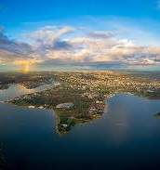
Muito Obrigada!

